Slide 1
機率論
第8章
極限定理

Slide 2
內容介紹
8.1 簡介
8.2 謝比雪夫不等式與弱大數法則
8.3 中央極限定理
8.4 強大數法則
8.5 其他的不等式
8.6 以卜瓦松機率近似獨立的柏努利隨機變數
之和時所生誤差之機率的界值

Slide 3
8.1 簡介
機率論中最重要的理論結果為極限定理。其中最重要的就是那些被分類在「大數法則」或「中央極限定理」等標題之下的極限定理。通常一個定理被認為屬於大數法則若其相關的敘述條件指出一串隨機變數的平均值收斂（在某種意義下）到期望的平均值。另一方面，中央極限定理則是考慮在何種條件下，一大串隨機變數的和之機率分配會近似常態分配。

Slide 4
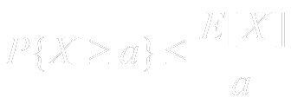
8.2 謝比雪夫不等式與弱大數法則
定理2.1 馬可夫不等式
若X 為一個只取非負值的隨機變數，則對於任意a > 0。

Slide 5
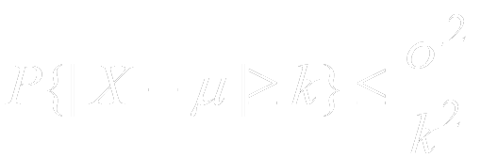
8.2 謝比雪夫不等式與弱大數法則
定理2.2 謝比雪夫不等式
若X 是一個隨機變數具備有限的平均數 μ 和變異數σ²，則對於任意k > 0，

Slide 6
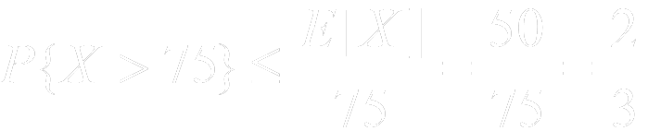
8.2 謝比雪夫不等式與弱大數法則
範例2a：假設已知某家工廠在一週內製造某項成品的數目是平均數為50 的一個隨機變數。
(a) 對於本週產量將大於75 之機率能說什麼呢？
(b) 若已知每週產量之變異數等於25，則關於本週產量將在40 到60 之間的機率能說什麼呢？
解
令X 表一週內將生產之成品數目。
(a) 依馬可夫不等式得

Slide 7
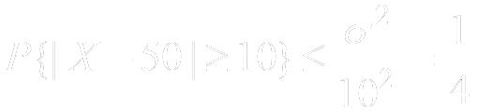
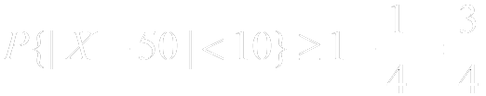
8.2 謝比雪夫不等式與弱大數法則
範例2a
解
(b) 依謝比雪夫不等式知
所以，
因此本週產量將介於40 和60 之間的機率至少0.75。

Slide 8
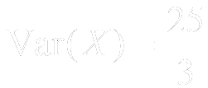
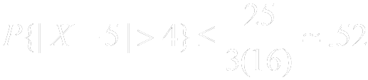
8.2 謝比雪夫不等式與弱大數法則
範例2b：若X 在區間 (0, 10) 上是均勻分配的，則E[X] = 5 且 ，故由謝比雪夫不等式得
然而真正結果為
P{|X - 5| > 4} = .20
因此，儘管謝比雪夫不等式是正確的，但它所提供的上界並不特別靠近真正的機率。同理，若X 為一常態隨機變數具平均數 μ 和變異數σ²，則依謝比雪夫不等式得

Slide 9
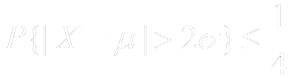
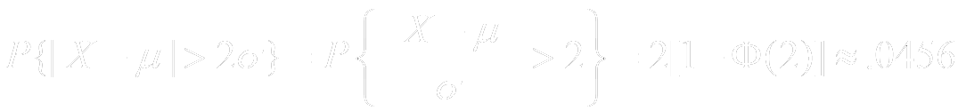
8.2 謝比雪夫不等式與弱大數法則
範例2b
然而真正的機率為

Slide 10
8.2 謝比雪夫不等式與弱大數法則
定理2.3
若Var(X) = 0，則 P{X = E[X]} = 1 換言之，變異數等於0 之隨機變數就只是那些等於常 數之機率為1 的隨機變數。

Slide 11
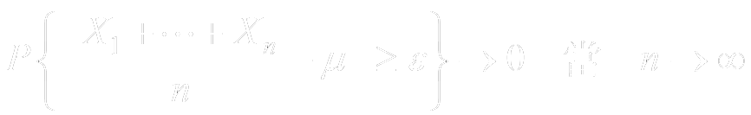
8.2 謝比雪夫不等式與弱大數法則
定理2.4 弱大數法則
令X₁, X₂,…為一串互相獨立且分配相同之隨機變數 序列，每個皆具有限的平均數E[X_{i}] = μ。則對於任 一ε> 0，

Slide 12
8.3 中央極限定理
中央極限定理是機率論中最引人注意的一個定理。概略的說，一大串獨立的隨機變數之和具有一個近似常態分配。所以，它不僅提供一個簡單的方法以計算獨立的隨機變數之和的近似機率，而且幫助解釋為何有這麼多自然的母體之經驗次數呈現鐘形（即常態）曲線這突出的事實。

Slide 13
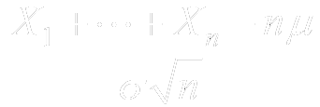
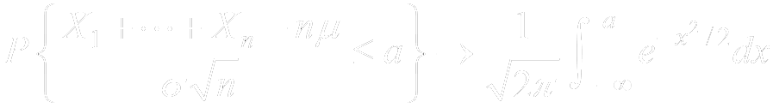
8.3 中央極限定理
定理3.1 中央極限定理
令X₁, X₂, …為一序列互相獨立且分配相同之隨機變 數，每個具有平均數μ和變異數σ²。則當n→∞時 之分配趨近於標準常態分配。亦即，當n → ∞ 時，對於 −∞ < a < ∞，

Slide 14
8.3 中央極限定理
引理3.1
令Z₁, Z₂, …為一序列隨機變數具有分配函數F_{Zn} 以及動差生成函數 M_{Zn}，n ≥ 1；而且令Z 為一隨機變數具有分配函數F_{Z} 以及動差生成函數M_{Z}。若對所有t，M_{Zn} (t) → M_{Z} (t) ，則對於所有令F_{Z}(t) 連續之 t，F_{Zn} (t) → F_{Z} (t) 。

Slide 15
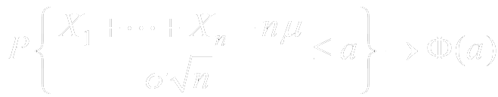
8.3 中央極限定理
註：雖然定理3.1 只針對每個a 敘述
事實上，可以證明上列之收斂是均勻收斂的。[我們說f_{n}(a) → f(a) 均勻對a，若對任一ε > 0，存在一個N 使得 |f_{n}(a) − f(a)| < ε 對於所有a 當n ≥ N 時。]

Slide 16
8.3 中央極限定理
範例3a：一位天文學家有興趣於測量自他實驗室到一顆遙遠星球之距離（單位：光年）。雖然這位天文學家具有測量技巧，因為多變的大氣條件及常態誤差，每次所做之測量並不產生真正的距離，而只是一個估計值。因此，該天文學家計劃做一系列的測量然後利用這些測量的平均值做為所求真正距離之估計值。若該天文學家相信這些測量值是互相且分配相同之隨機變數具有共同的平均數d（真正的距離）以及共同的變異數4（平方光年），則他須要做多少測量值才能使他合理地相信他所估計的距離準確到 ± 0.5 光年之內呢？

Slide 17
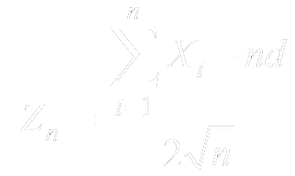
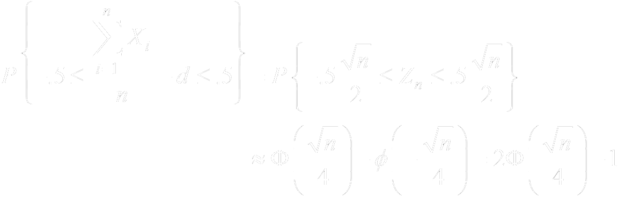
8.3 中央極限定理
範例3a
解
假設該天文學家決定做n 個測量。若 X₁, X₂, …, X_{n} 表這 n 個測量值，則由中央極限定理可得
具有一個近似的標準常態分配。所以

Slide 18
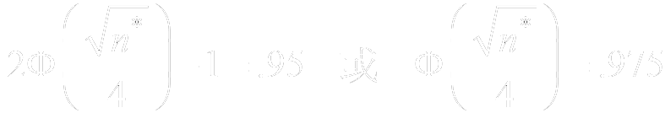
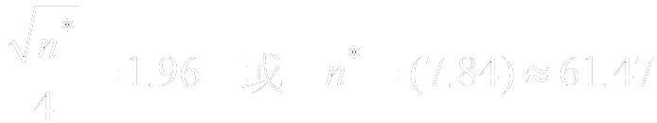
8.3 中央極限定理
範例3a
解
因此，若該天文學家希望，比如說，95% 確定他的估計值準確到0.5 光年之內，他應做n* 個測量值，其中n* 滿足
所以由第5 章表5.1 得
因為n* 不是一個整數值，他應做62 個測量值。

Slide 19
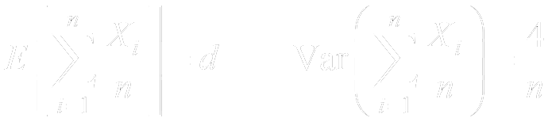
8.3 中央極限定理
範例3a
解
無論如何注意到前面的分析是假設當n = 62 時，常態近似將是一個好的近似才被完成的。雖然這是經常的情形，一般來說在近似是「好的」之前n 必需多大則與X_{i}的分配有關。若該天文學家想到此點且不想碰運氣，他可能利用謝比雪夫不等式來解決他的問題。因為

Slide 20
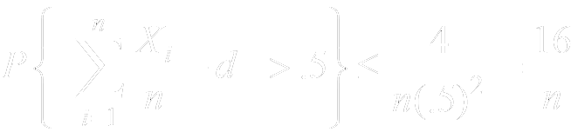
8.3 中央極限定理
範例3a
解
由謝比雪夫不等式得
所以若他做了n = 16 / 0.05 = 320 個測量值，他可以95% 確信他的估計值將準確到0.5 光年之內。

Slide 21
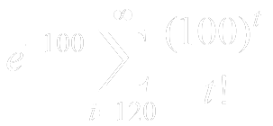
8.3 中央極限定理
範例3b：選修一門心理學課程的學生人數是一個平均數為100 的卜瓦松隨機變數。授課教授決定若選修人數大於或等於120 則分開成2 班來上課，然而若選修人數少於120 則合成一班上課。該教授將選修學生分成2 班來上課的機率為何呢？
解
正確的解
無法即刻得到一個數值答案。

Slide 22
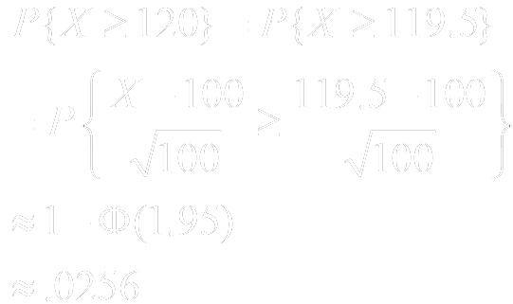
8.3 中央極限定理
範例3b
解
然而由回顧可知平均數為100 的一個卜瓦松隨機變數等於100 個互相獨立且平均數皆為1 的卜瓦松隨機變數之和，我們可以利用中央極限定理來求得一個近似解。若X 表選修人數，則我們有
(連續性校正)
其中我們使用到一個卜瓦松變數的變異數等於其平均數之事實。

Slide 23
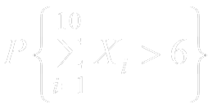
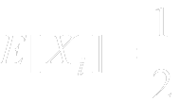
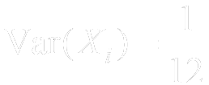
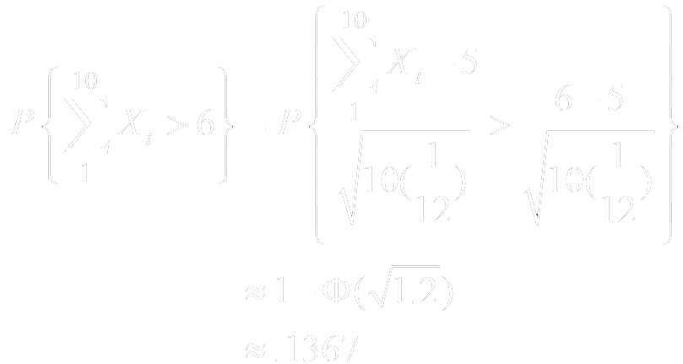
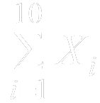
8.3 中央極限定理
範例3d：令X_{i}, i = 1, …, 10，為互相獨立且每個皆均勻分配在 (0, 1) 上之隨機變數。計算 的一個近似值。
解
因為 且 ，故由中央極限定理我們得
所以僅有14% 的時間 會大於6。

Slide 24


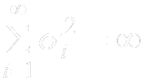
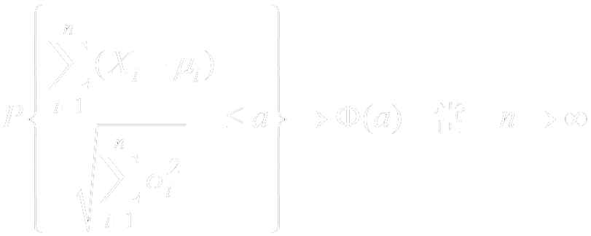
8.3 中央極限定理
定理3.2 互相獨立的隨機變數之中央極限定理
令X₁, X₂, … 為一串隨機變數序列具有個別的平均數 和變異數 。若 (a) 這些 X_{i} 是均勻有界的，亦即存在正數M使得對於所有 i, P{|X_{i}| < M} = 1，而且(b) ，則

Slide 25
8.4 強大數法則
強大數法則可能是機率論中最著名的結果。它說一序列互相獨立且分配相同的隨機變數之算術平均數會收斂到該共同分配的平均數之機率為1。

Slide 26
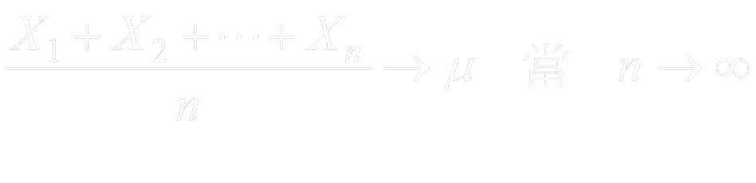

8.4 強大數法則
定理4.1 強大數法則
令X₁, X₂,…為一串互相獨立且分配相同之隨機變數序列，每個皆具一個有限的平均數μ= E[X_{i}]。則下列事件發生的機率為1： 也就是說，

Slide 27
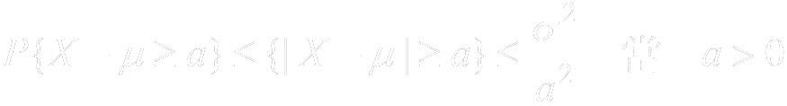
8.5 其他不等式
我們有時候會遇到我們想要得到一個形如P{X −μ≥ a} 的一個機率之上界的情況，其中a 為某個正數且只有X 之平均數μ= E[X] 和變異數σ² = Var(X) 已知。當然，因為X −μ ≥ a > 0 保證 |X −μ| ≥ a，故由謝比雪夫不等式得
然而就像下列定理所顯示的，我們可以得到更佳之結果。

Slide 28
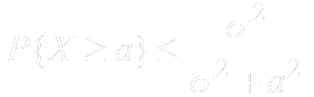
8.5 其他不等式
定理5.1 單邊的謝比雪夫不等式
若X 為一隨機變數具有平均數0和有限的變異數σ²，則對於任意a > 0，

Slide 29
8.5 其他不等式
範例5a：若某家工廠一週內製造的成品數量為一隨機變數具平均數100 和變異數400，計算本週的產量至少120 之機率的一個上界。

Slide 30
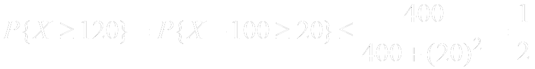
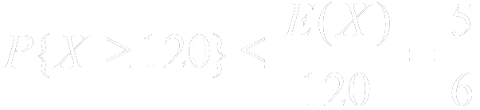
8.5 其他不等式
範例5a
解
由單邊的謝比雪夫不等式可得
所以，本週的產量大於或等於120 之機率最大為 。
若我們使用馬可夫不等式來得到一個上界，則我們有
這比前一個上界弱多了。

Slide 31
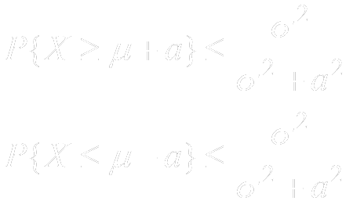
8.5 其他不等式
推論5.1
若E[X] = μ 且Var(X) = σ²，則對於a > 0，

Slide 32
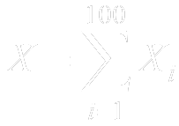
8.5 其他不等式
範例5b：包含100 個男人和100 個女人的一群人被隨機分成100 對，每對2 人。求其中最多30 對包含1 男1 女之機率的一個上界。
解
隨機地將男人編為1 號到100 號，且對 i = 1, 2, …,
100，令
若男人 i 和1個女人配對
其他
則1 男1 女配成對之數目X 可表為
X_{i} =

Slide 33
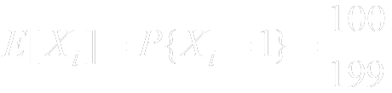
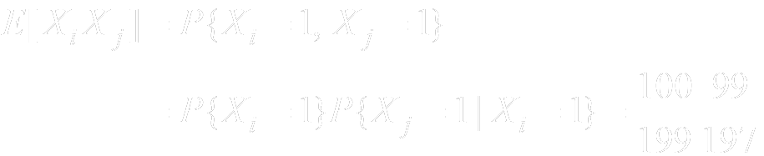
8.5 其他不等式
範例5b
解
因為男人 i 和其他199 人（其中有100 個女人）當中任何一個配成對的機率均等，所以
同理，對於i ≠ j，

Slide 34
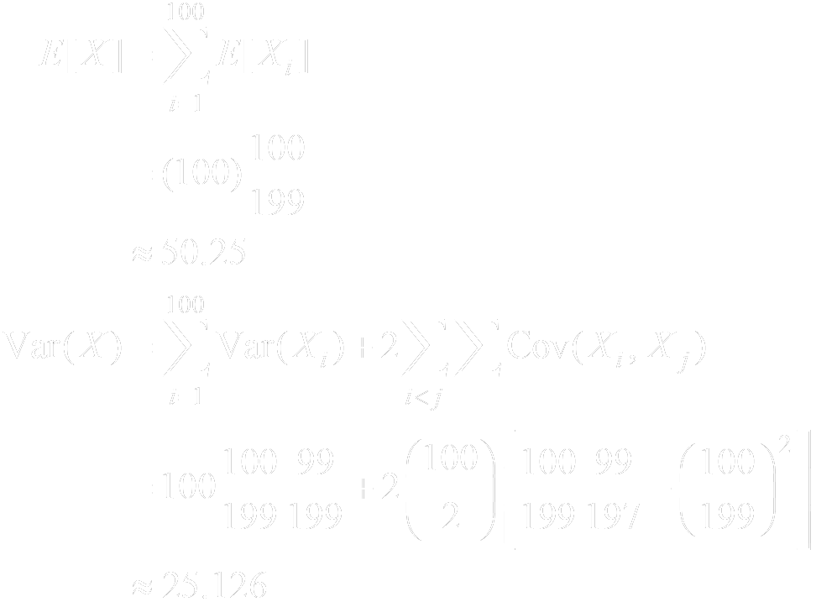
8.5 其他不等式
範例5b
解
其中P{X_{j} = 1 | X_{i} = 1} = 99 / 197，因為給定男人 i 配對1 個女人，則男人 j 和剩下的197 人（其中有99 個女人）當中任何一個配對的機率均等。所以我們得

Slide 35
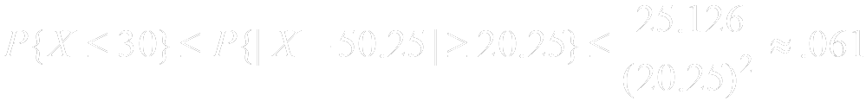
8.5 其他不等式
範例5b
解
再由謝比雪夫不等式可得

Slide 36
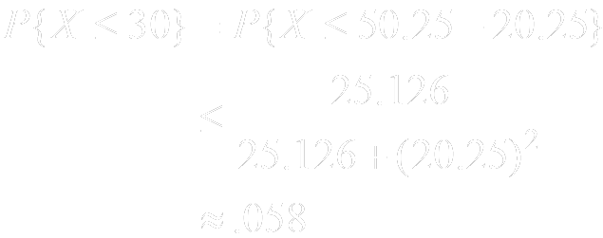
8.5 其他不等式
範例5b
解
因此最多30 個男人將和女人配成對的機率小於6%。無論如何，利用單邊的謝比雪夫不等式我們可以改進此上界為

Slide 37
8.5 其他不等式
定理5.2 Chernoff 界
P{X ≥ a} ≤ e ^{−ta}M(t) 對於一切 t > 0 P{X ≤ a} ≤ e ^{−ta}M(t) 對於一切 t < 0

Slide 38
8.5 其他不等式
範例5c 標準常態隨機變數之Chernoff界：若Z 為一個標準常態隨機變數，則其動差生成函數為
M(t) =e^{t2/2}，所以P{Z ≥ a} 的Chernoff 界為
P{Z ≥a}≤e^{−ta}e^{t2 / 2} 對於一切 t >0
現在對於t > 0，將e^{t2 / 2−ta} 最小化的t 值即為將t²/2 − ta 最小化之 t 值，即是 t = a。所以對於a > 0，我們有
P{Z ≥a}≤e^{−a2 / 2}
同理可證，對於a < 0，
P{Z ≤a}≤e^{−a2 / 2}

Slide 39
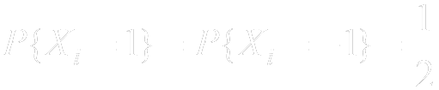
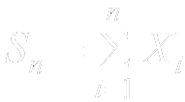
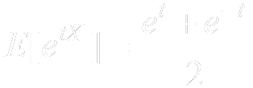
8.5 其他不等式
範例5e：考慮一個賭徒每局贏或輸1 元的機會均等，且與他過去的結果互相獨立。也就是說，若X_{i} 表該賭徒在第 i 局輸贏之金額，則 X_{i} 為一串互相獨立的隨機變數並且
令 表 n 局後該賭徒所贏之金額。我們使用P{S_{n} ≥ a} 之Chernoff 界。首先注意到 X_{i} 的動差生成函數為

Slide 40
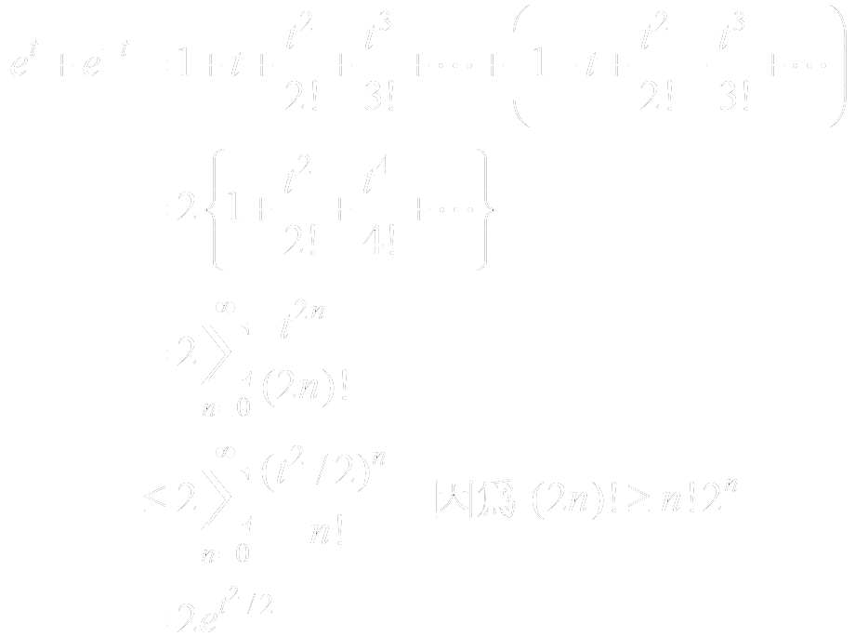
8.5 其他不等式
範例5e
現在利用e^{t} 和e ^{−t} 之Maclaurin 展式，我們可得

Slide 41

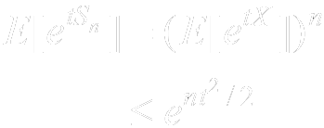
8.5 其他不等式
範例5e
所以
因為互相獨立的隨機變數之和的動差生成函數為他們的動差生成函數之積，我們有

Slide 42



8.5 其他不等式
範例5e
利用上述結果及Chernoff 界可得
最小化上列不等式右邊之t 值即為最小化nt²/2 − ta 之t 值，而此值就是 t = a/n。假設a > 0（所以最小化t 值為正數）且令t = a/n 代入上列不等式中得
例如，由上列不等式得

Slide 43
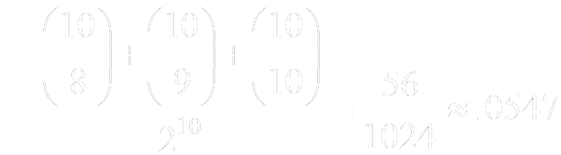
8.5 其他不等式
範例5e
然而真正的機率為
P{S₁₀ ≥ 6}= {該賭徒在前10局中至少贏8局}

Slide 44
8.5 其他不等式
定義
一個二次可微分的實數值函數f(x) 稱為一個凸函數 若 f“(x)≥0對於一切 x；同理稱為一個凹函數若 f”(x)≤0 對於一切 x。
定理5.3 Jensen 不等式
若f(x) 為一個凸函數，則 E[f(X)] ≥ f(E[X]) 已知其中的期望值是有限的。

Slide 45
8.5 其他不等式
範例5f：假設有位女士面臨下述兩種選擇：她可以將全部的錢投資在一項有風險的事業，而其報酬為具有期望值m 的一個隨機變數X；或者她可以將全部的錢投資在一項無風險的事業上，而其報酬等於m 之機率為1。假設他根據u(R) 的最大期望值來做決策，其中R 為她的投資報酬，而u 為她的「效用」函數。則依照Jensen 不等式可知，若u 為凹函數，則E[u(X)] ≤ u(m)，因此無風險的投資較適合；然而若u 為一個凸函數，則E[u(X)] ≥ u(m)，所以有風險的投資是比較討人喜愛的。

Slide 46

8.6 以卜瓦松機率近似獨立的柏努利隨機
變數之和時所生誤差之機率的界值
本節要建立互相獨立的一串柏努利隨機變數之和由一個具有相同平均數的一個卜瓦松隨機變數近似時是如何靠近的一個界值。假設我們想要近似一串互相獨立且具有個別平均數p₁,…, p_{n} 的柏努利隨機變數之和。以一串互相獨立的卜瓦松隨機變數Y₁,…, Y_{n} 開始，其中Y_{i} 具有平均數p_{i}，我們將建造一串互相獨立的柏努利隨機變數X₁,…, X_{n} 具有參數p₁, …, p_{n} 使得

Slide 47
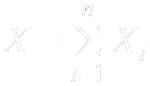
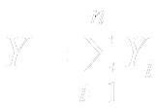
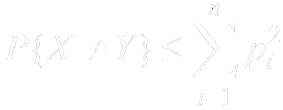
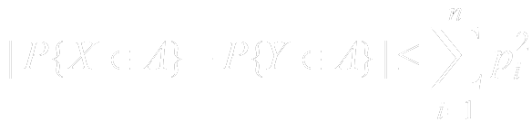
8.6 以卜瓦松機率近似獨立的柏努利隨機
變數之和時所生誤差之機率的界值
令 且 ，我們將利用上式結論
最後我們將證明上列不等式保證，對於任一實數集合A，
因為X 為互相獨立的柏努利隨機變數之和且Y 是一個卜瓦松隨機變數，故上列不等式將產生所求之界值。

Slide 48

8.6 以卜瓦松機率近似獨立的柏努利隨機
變數之和時所生誤差之機率的界值
註：當每個 p_{i} 皆等於 p 時，X 是一個二項隨機變數。所以上列不等式證明，對於任意的非負整數集合A，

Slide 49


摘要
兩個有用的機率界值是由馬可夫和謝比雪夫不等式所提供的。馬可夫不等式考慮一個非負的隨機變數X 並且說，對於每個正數a，
謝比雪夫不等式則是馬可夫不等式的一個簡單結果，它說若X 具有平均數μ和變異數σ²，則對於每個正數 k，
機率論中兩個最重要的理論結果為中央極限定理與強大數法則。

Slide 50

摘要
兩者皆考慮一串互相獨立且分配相同之隨機變數。中央極限定理說若隨機變數具一個有限的平均數 μ 和一個有限的變異數 σ²，則首n 項和之分配，對於夠大的n 值，近似於一個常態分配具平均數 nμ 和變異數 nσ ²。換言之，若X_{i}, i ≥ 1，是這串隨機變數序列，則中央極限定理說，對於每個實數a，

Slide 51
摘要
強大數則僅要求序列中的隨機變數具備一個有限的平均數μ。首n 項之算術平均值在n 趨向無窮大時將收斂到μ之機率為1。這保證若A 表可以重複且獨立地試行的某個實驗之某一指定事件，則實驗結果將出現在A 中的極限時間比例等於P(A) 之機率為1。因此，若我們接受「具有機率為1」意指「必然」之解釋，就得到了機率的長期的相對次數之解釋的理論證明。

